Slide 1





勤 学 / 修 德 / 明 辨 / 笃 实
熔金计划优秀学生干部答辩
讲课人：洪廷锋
浙江大学软件学院
Notes:
各位老师、同学大家好，很荣幸能够参加本次熔金计划优秀学生干部的答辩，本次答辩我将从科研工作、学生工作和社会实践三个方面展开

Slide 2

科研学习

Slide 3

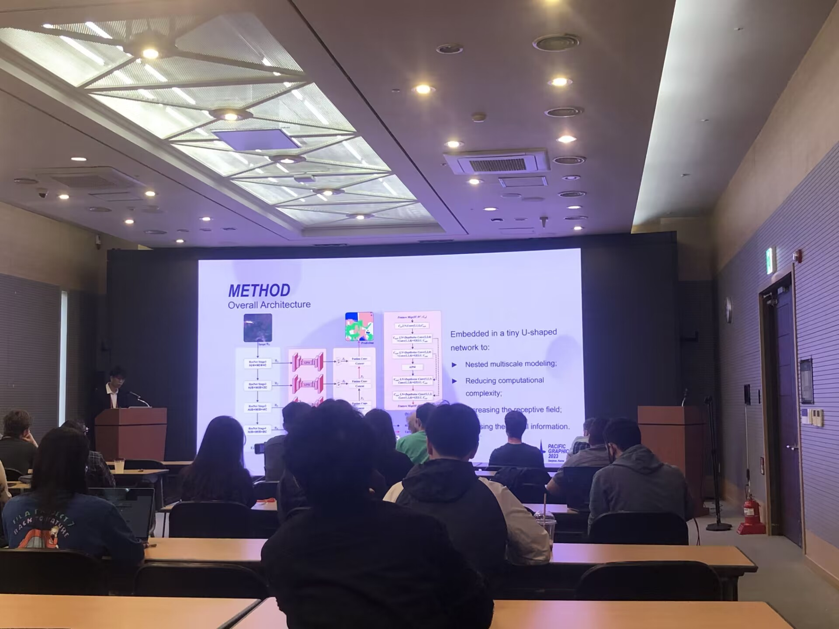
CCF B一作会议论文1篇
CCF B三作会议论文1篇，CCF C三作会议论文1篇
发明专利学生一作1篇，学生二作1篇
获宁波校区学业奖学金
Notes:
在科研学习上，我积极参与实验室科研实践，获得了两篇三作论文和多篇专利，以及CCF B一作会议论文一篇。依靠良好的学业成绩与美育得分，在本学期奖学金评比中我获得了宁波校区学业奖学金

Slide 4
学生工作

Slide 5
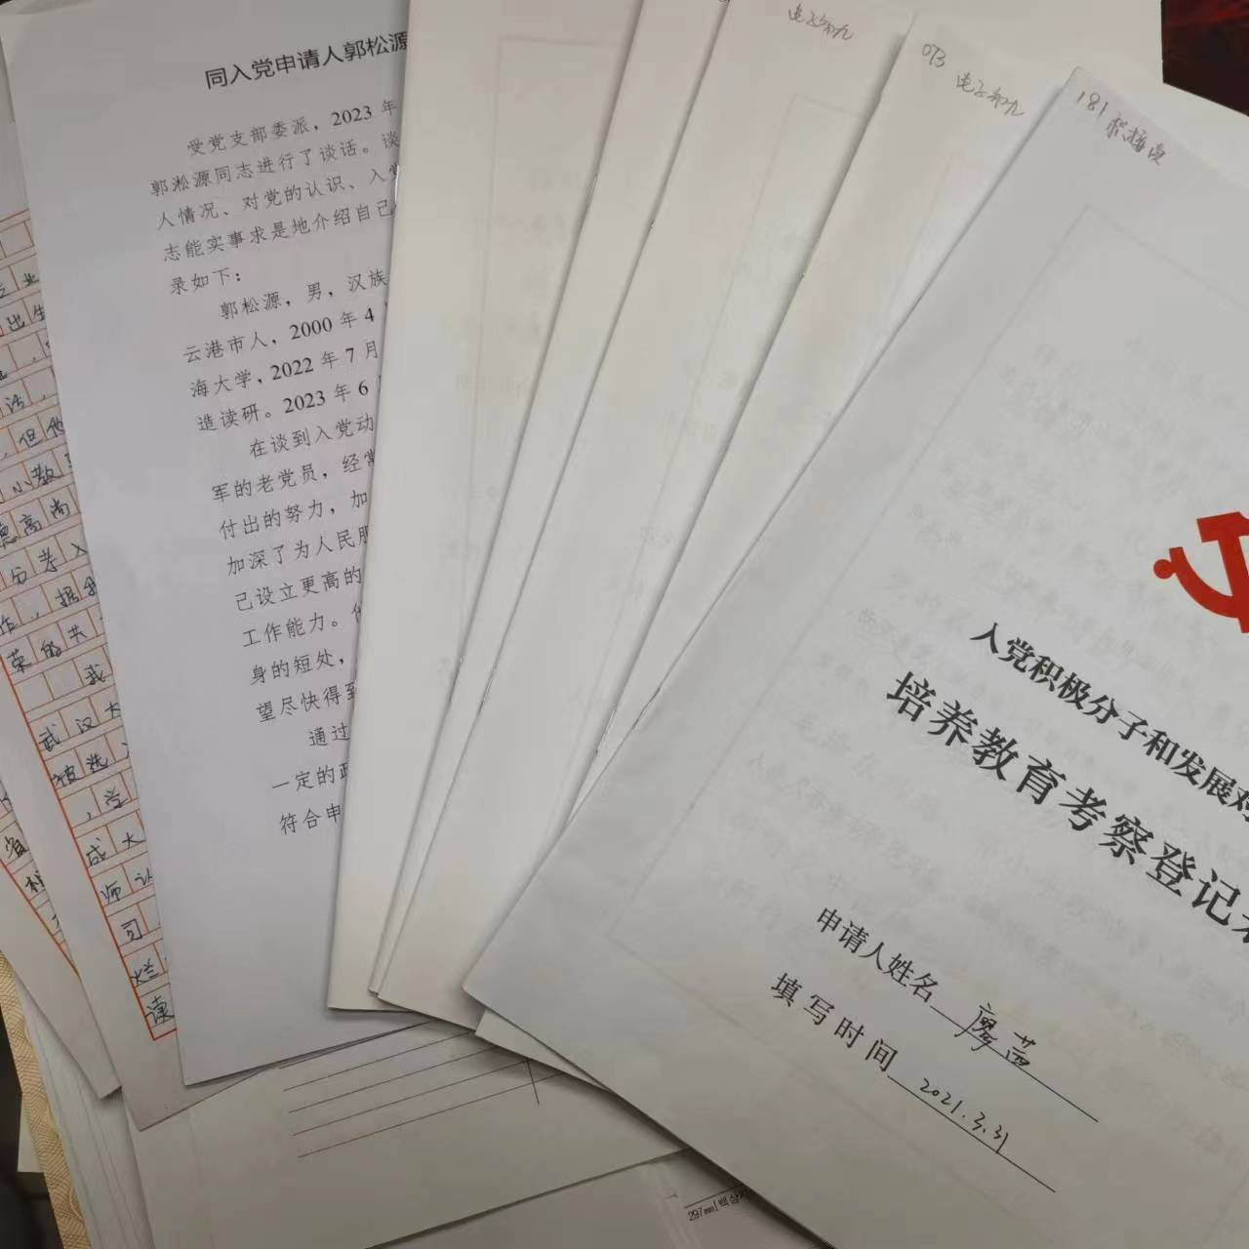
有序推进党员发展工作
2022年9月至今 2209班班长
班级同学状况统计
班级同学信息收集
奖学金评定等工作
等日常工作
Notes:
自去年入学起，我就担任了班级班长，负责班级同学状况统计、班级同学信息收集、奖学金评定等工作等日常工作

Slide 6
有序推进党员发展工作
2022年9月至今 电子信息专业硕士第九党支部副书记
在过去的一年中，本支部稳步推进党员发展工作，共计
2名同学提交入党申请书，并转为入党积极分子；
5名入党积极分子通过了支部内半年考察期；
2名预备党员转正。
Notes:
除此之外，我还担任了党支部副书记，稳步推进党员发展工作。

Slide 7
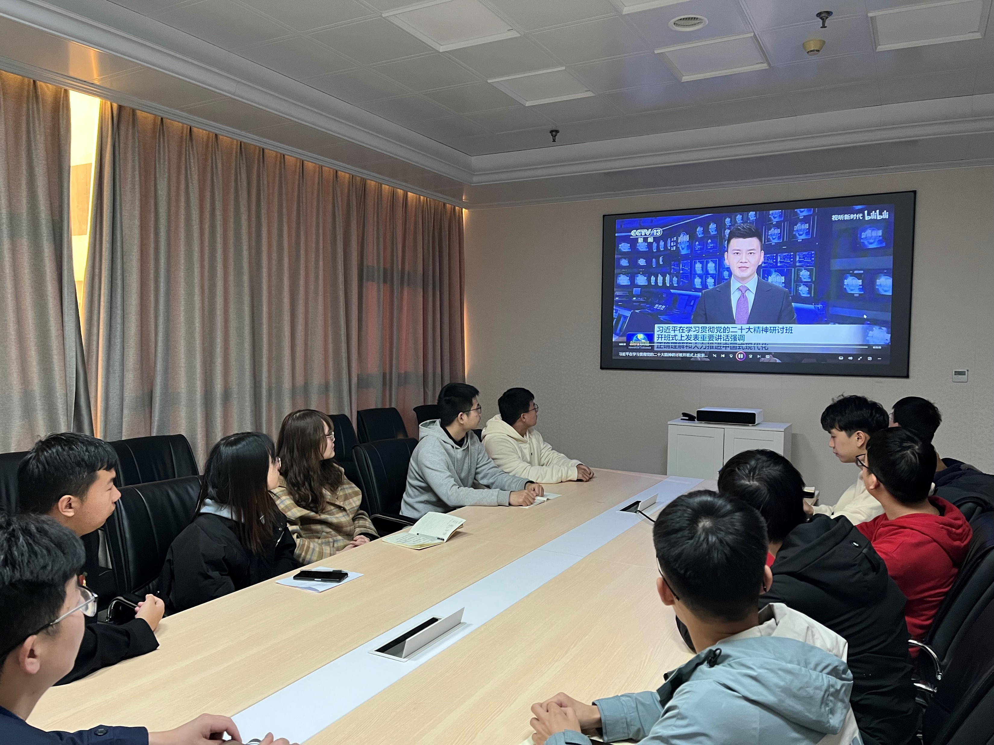
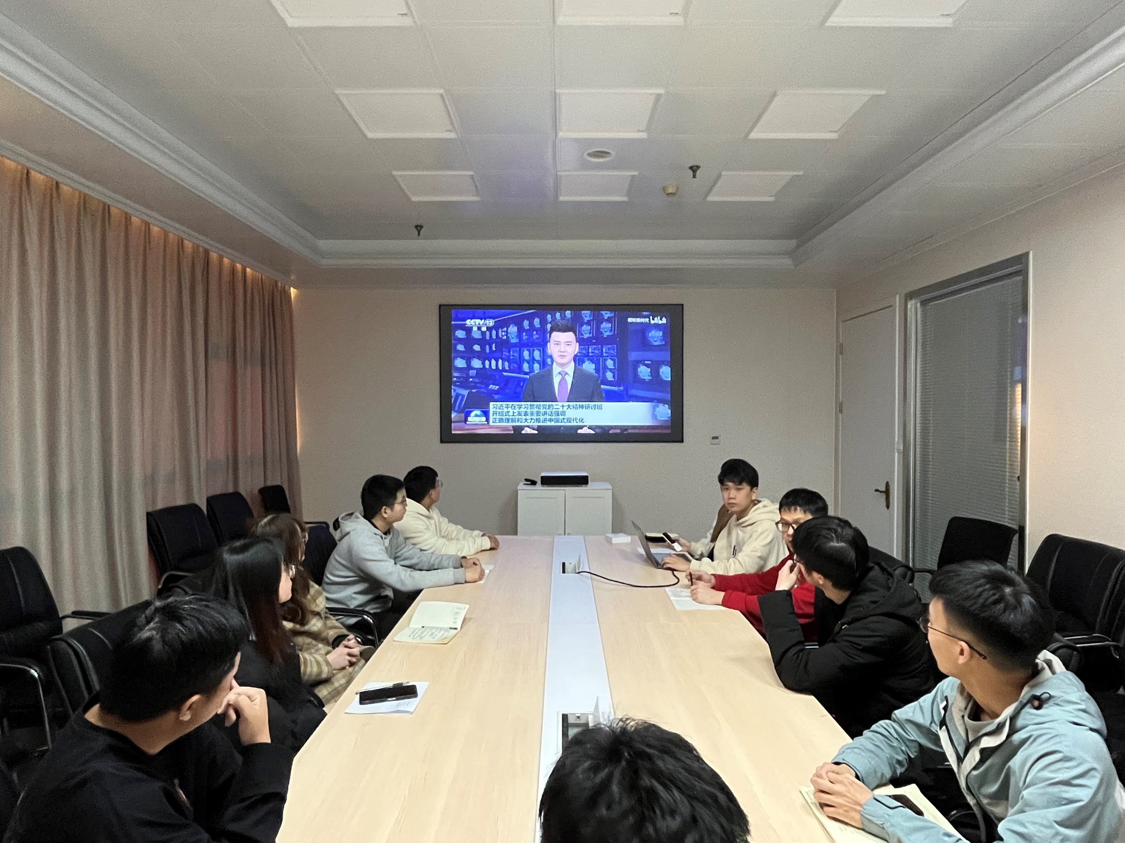
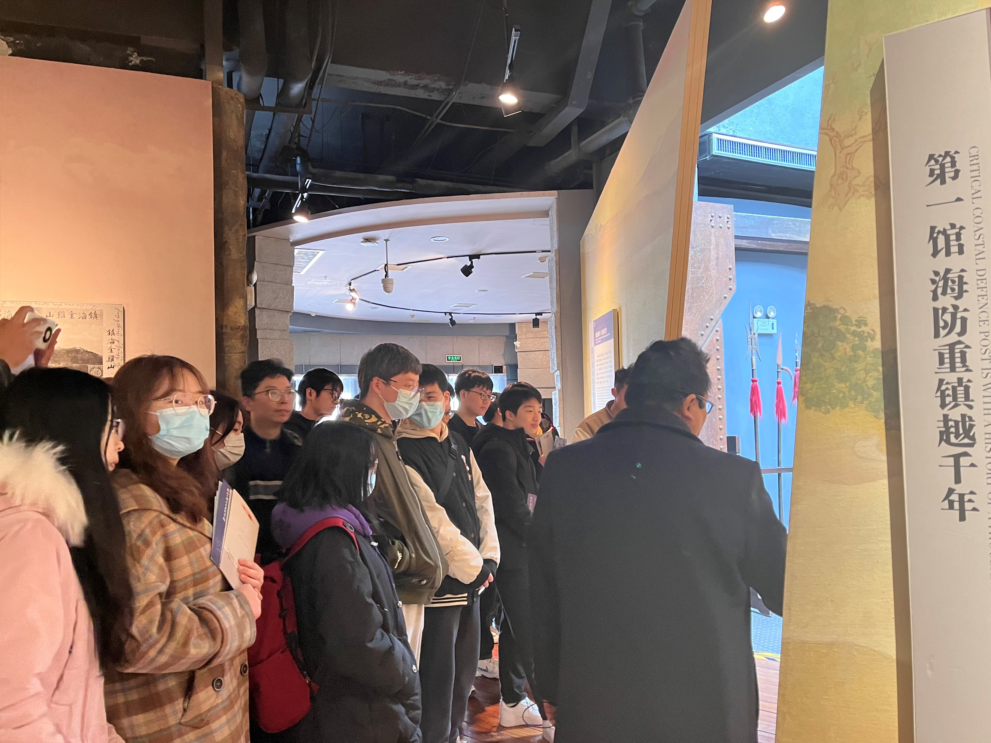
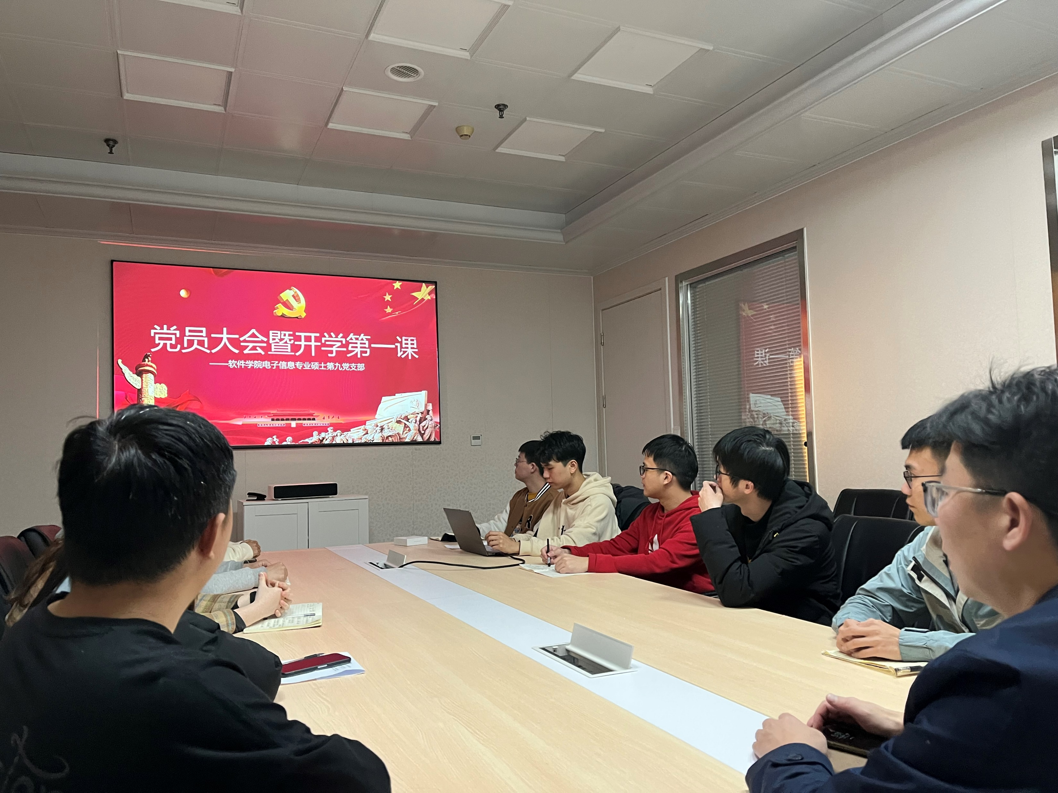
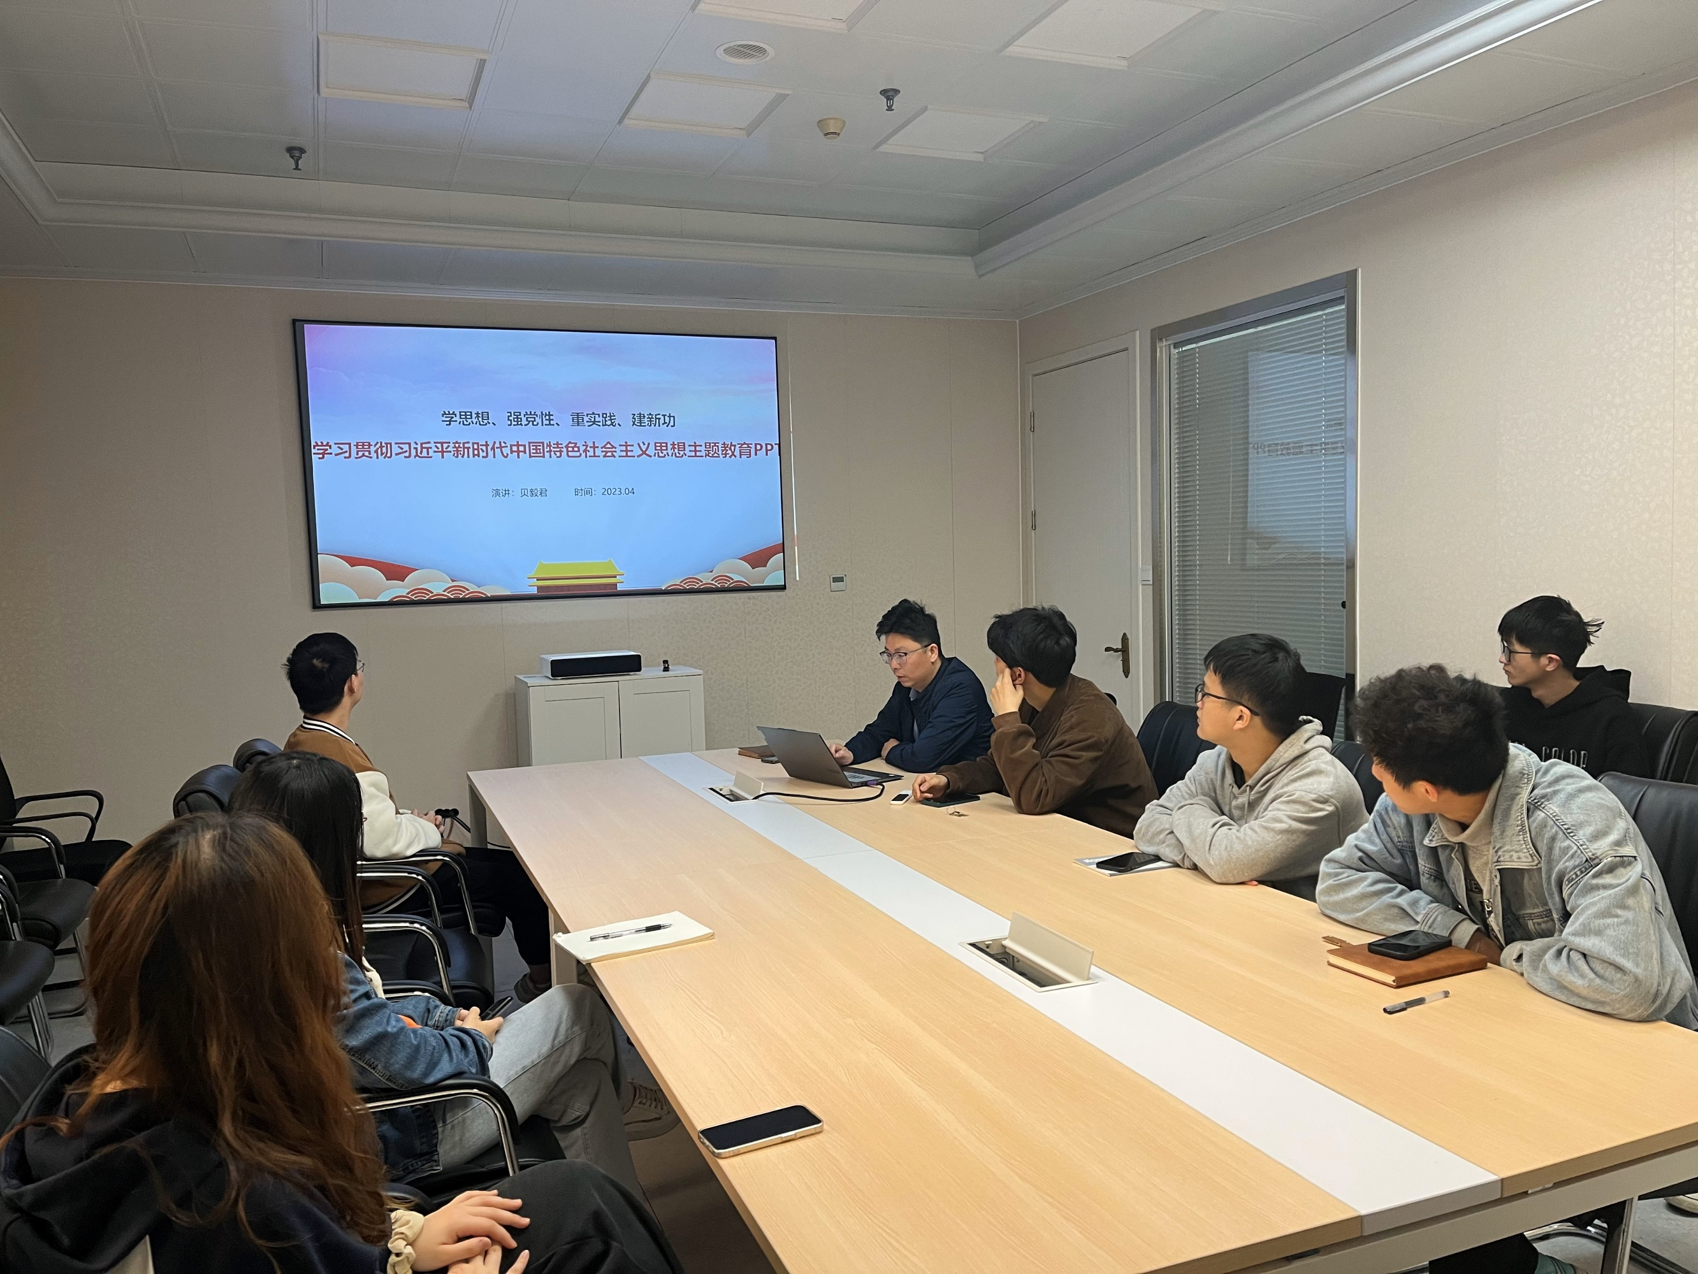
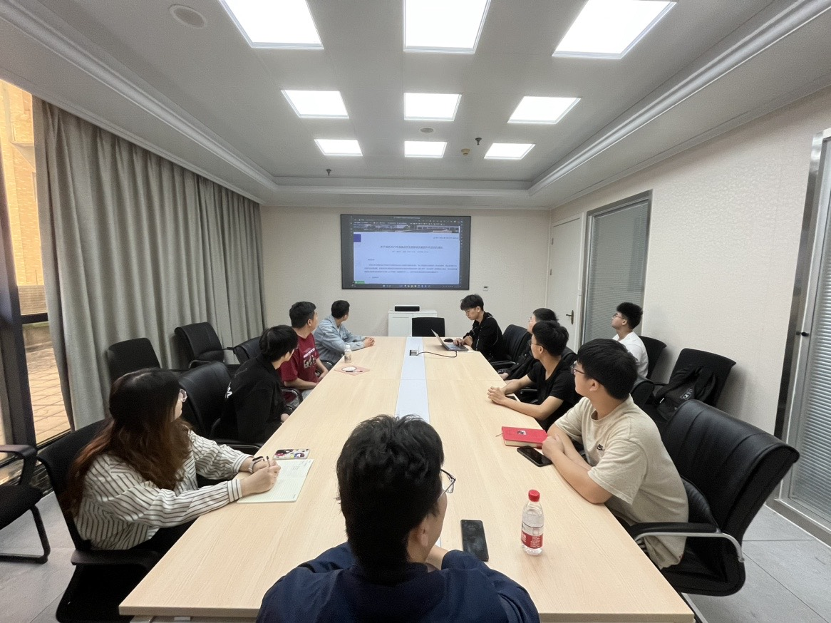
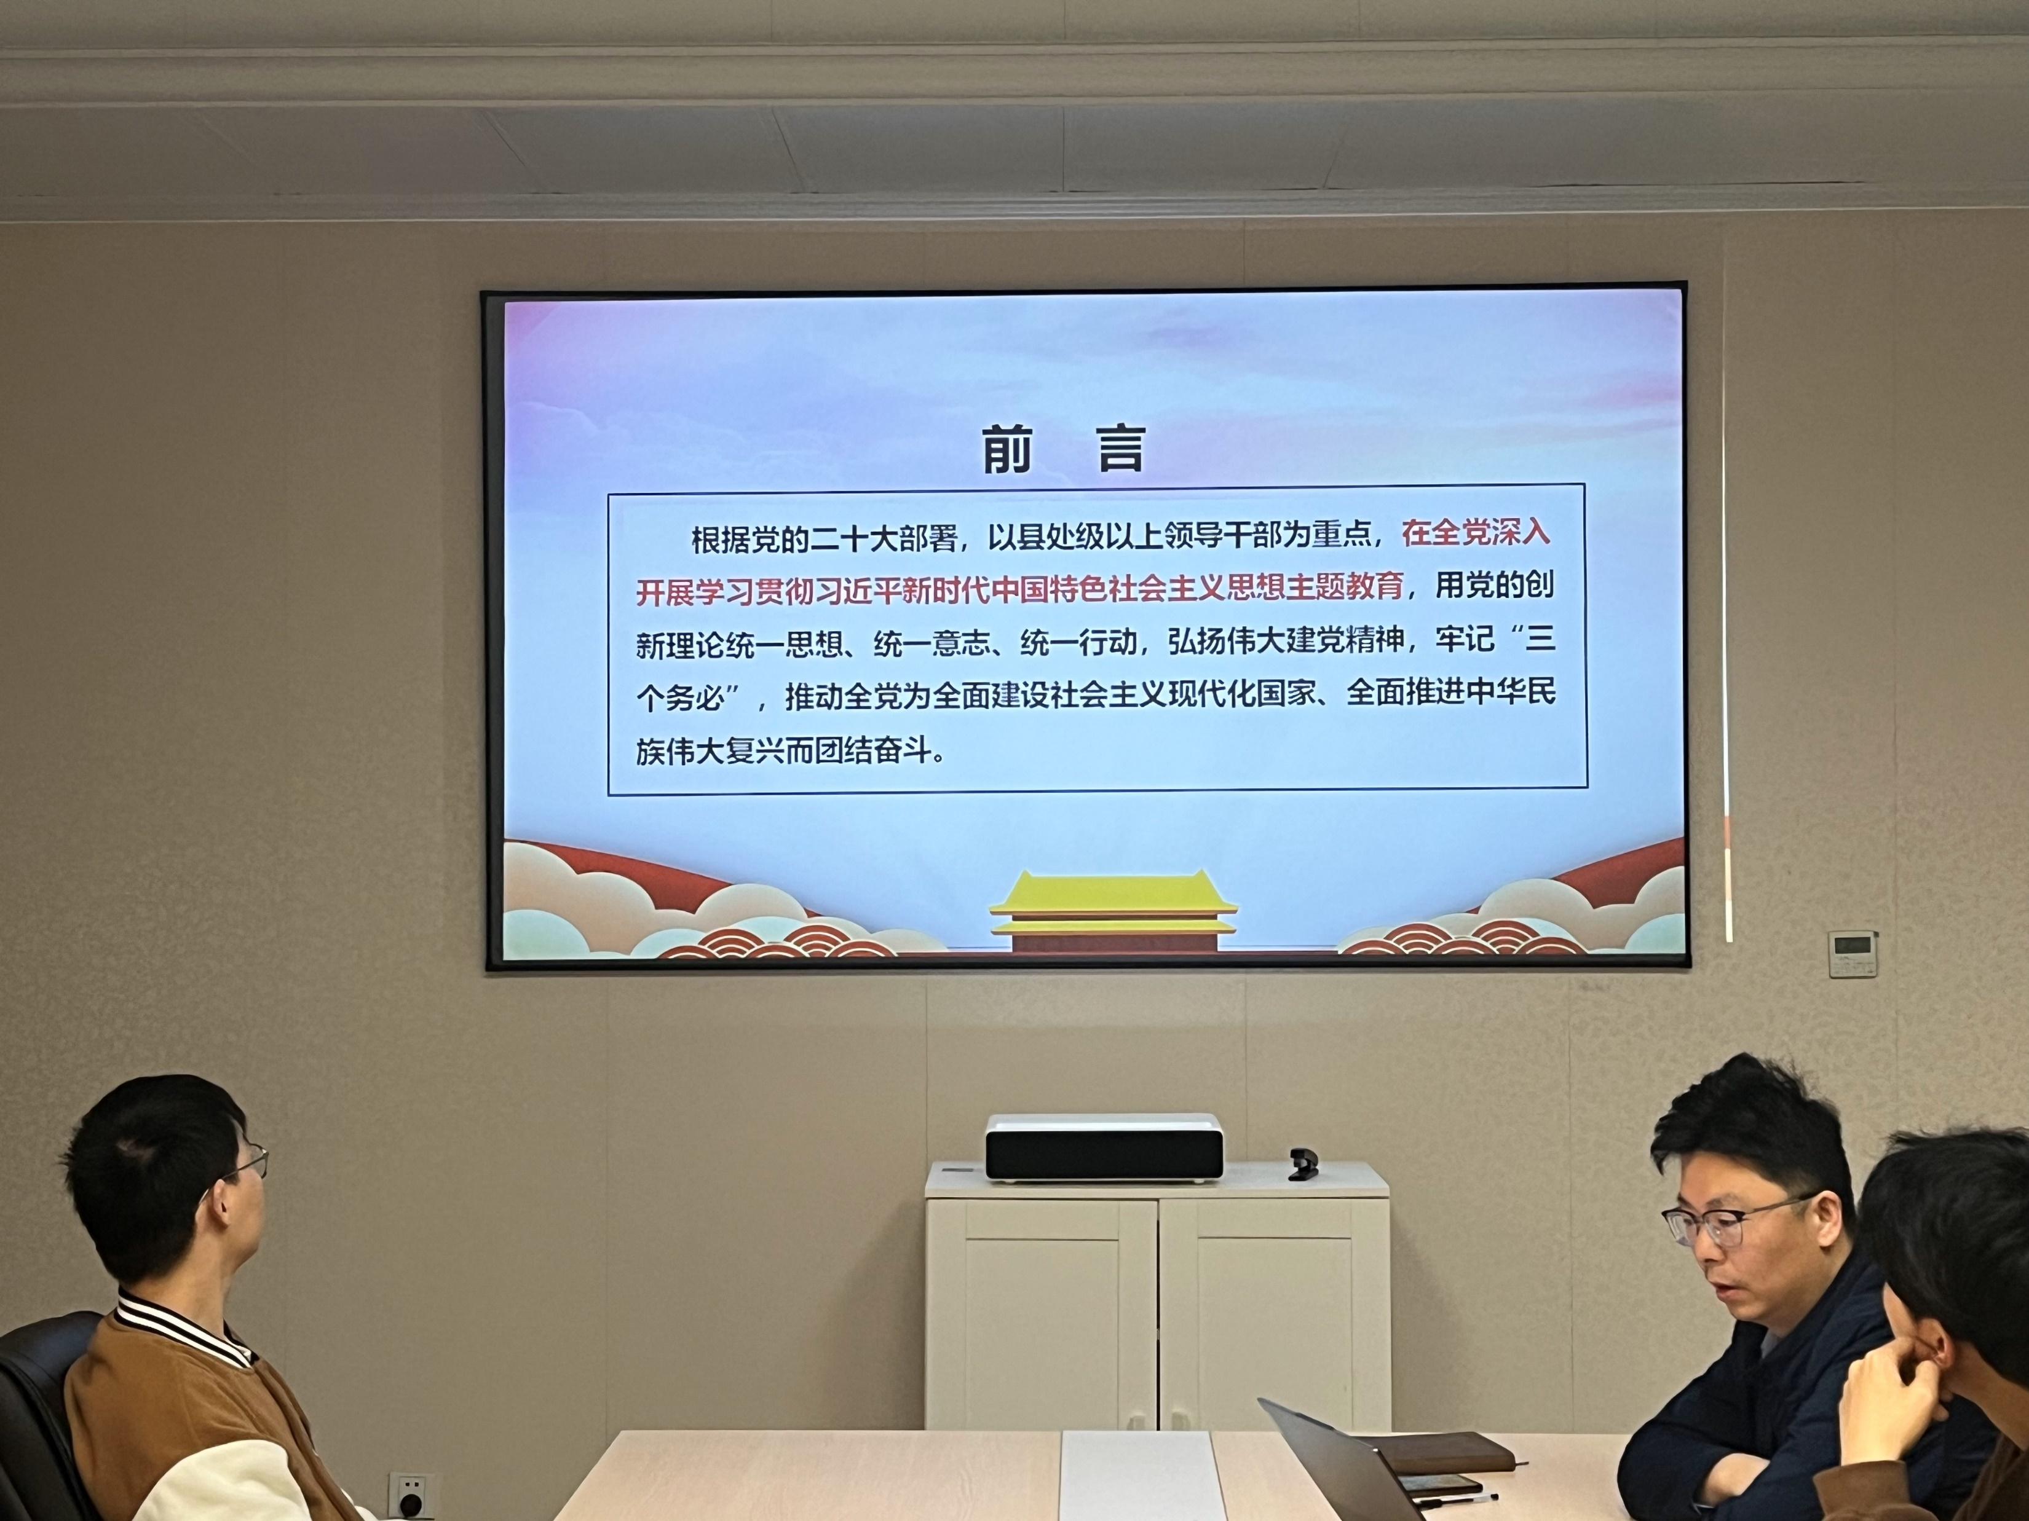
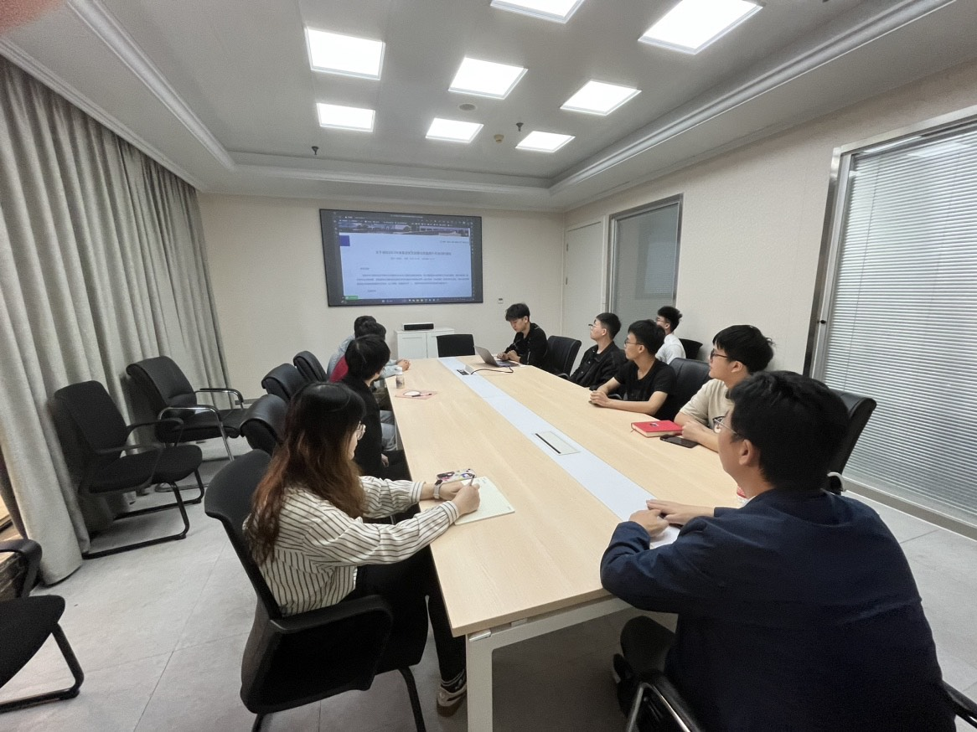
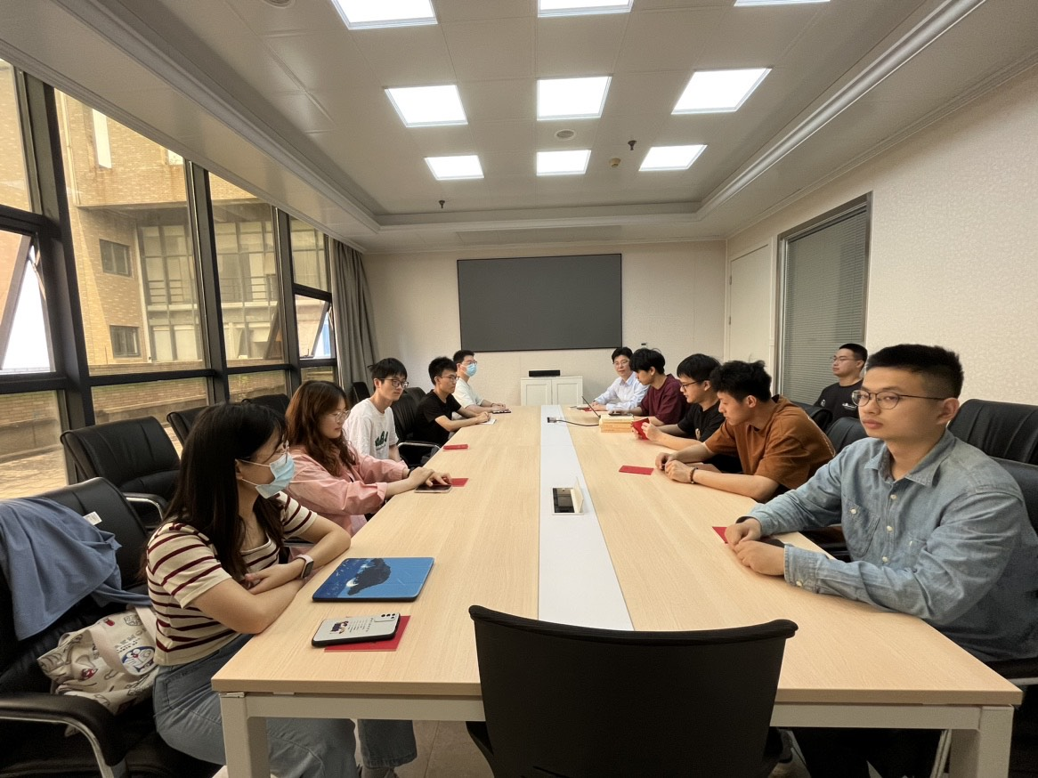
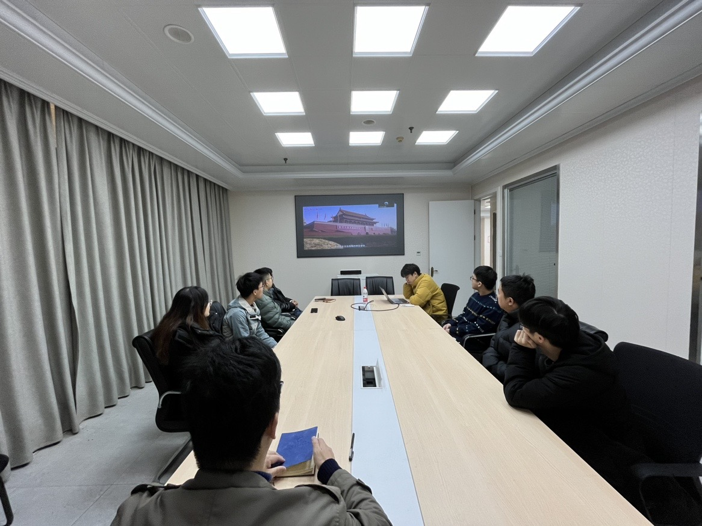
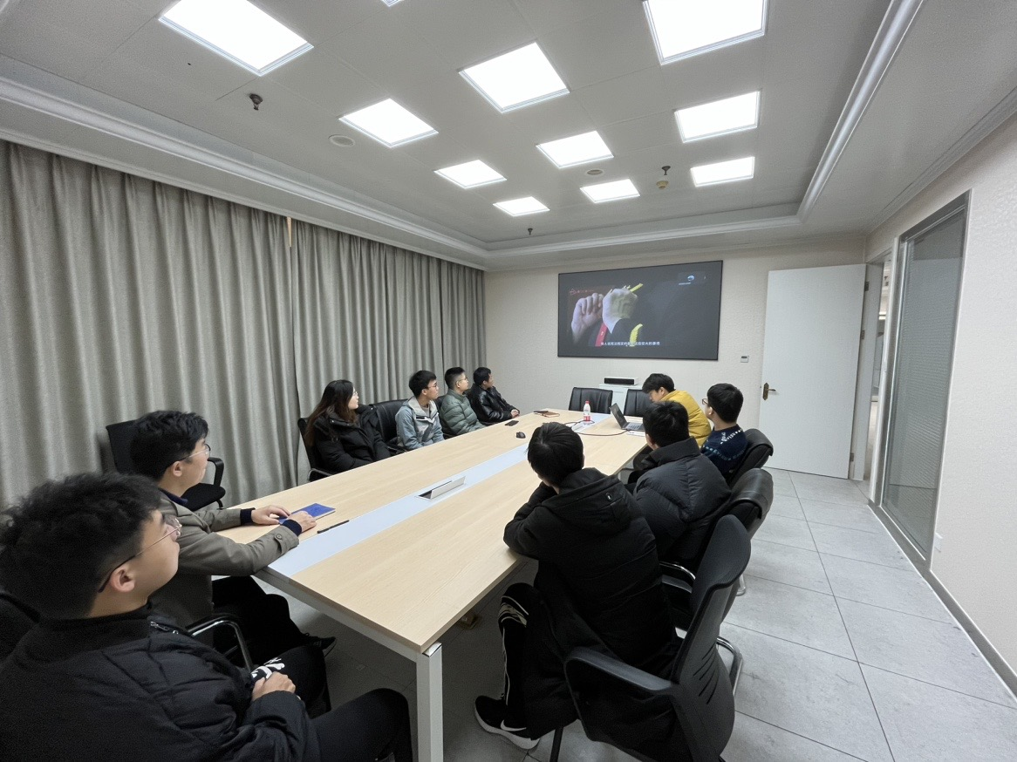
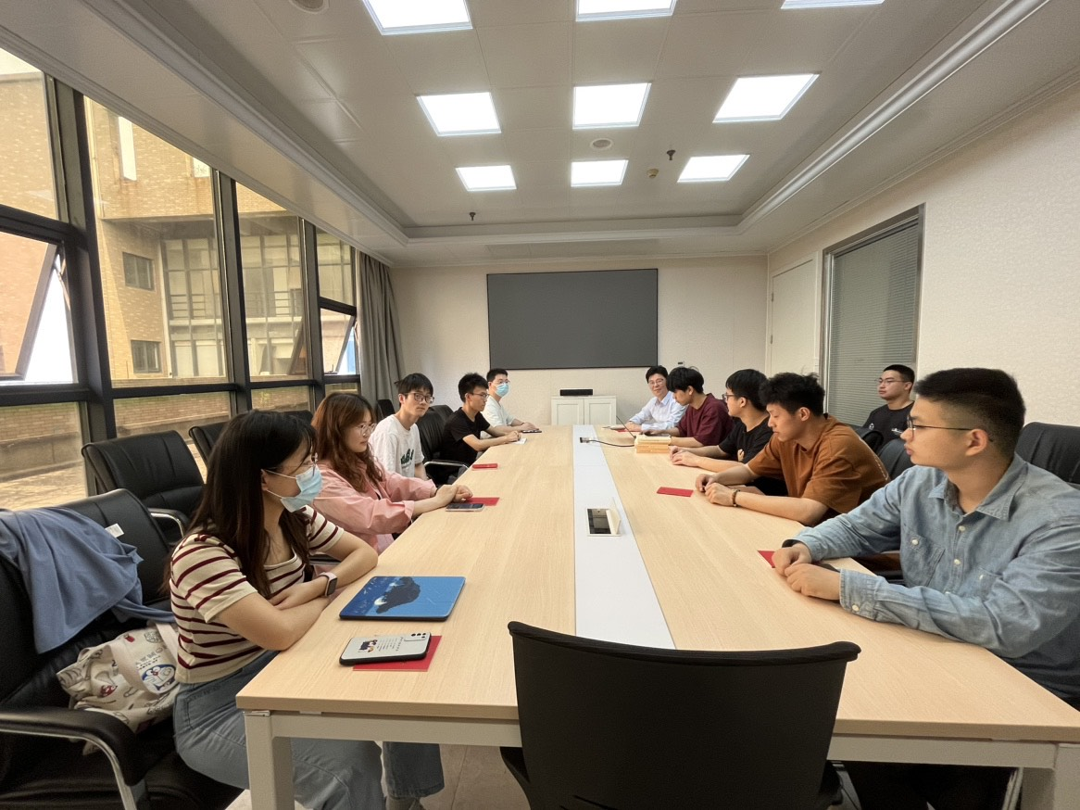
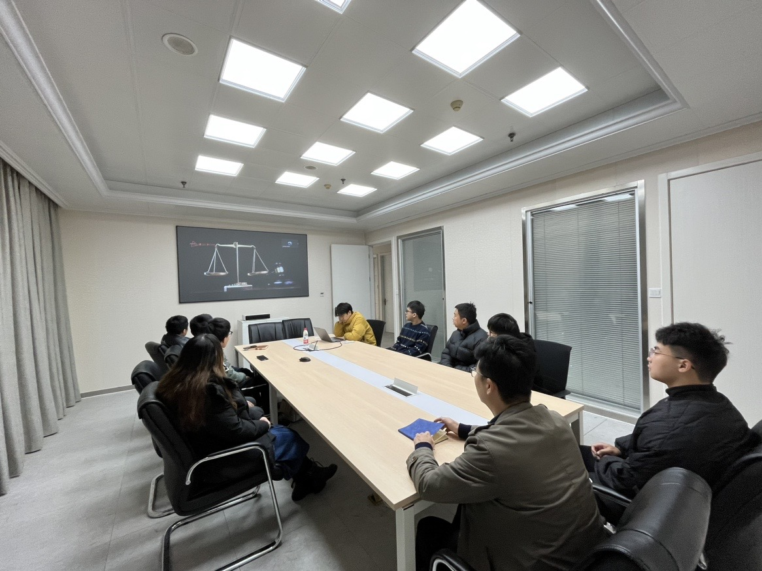
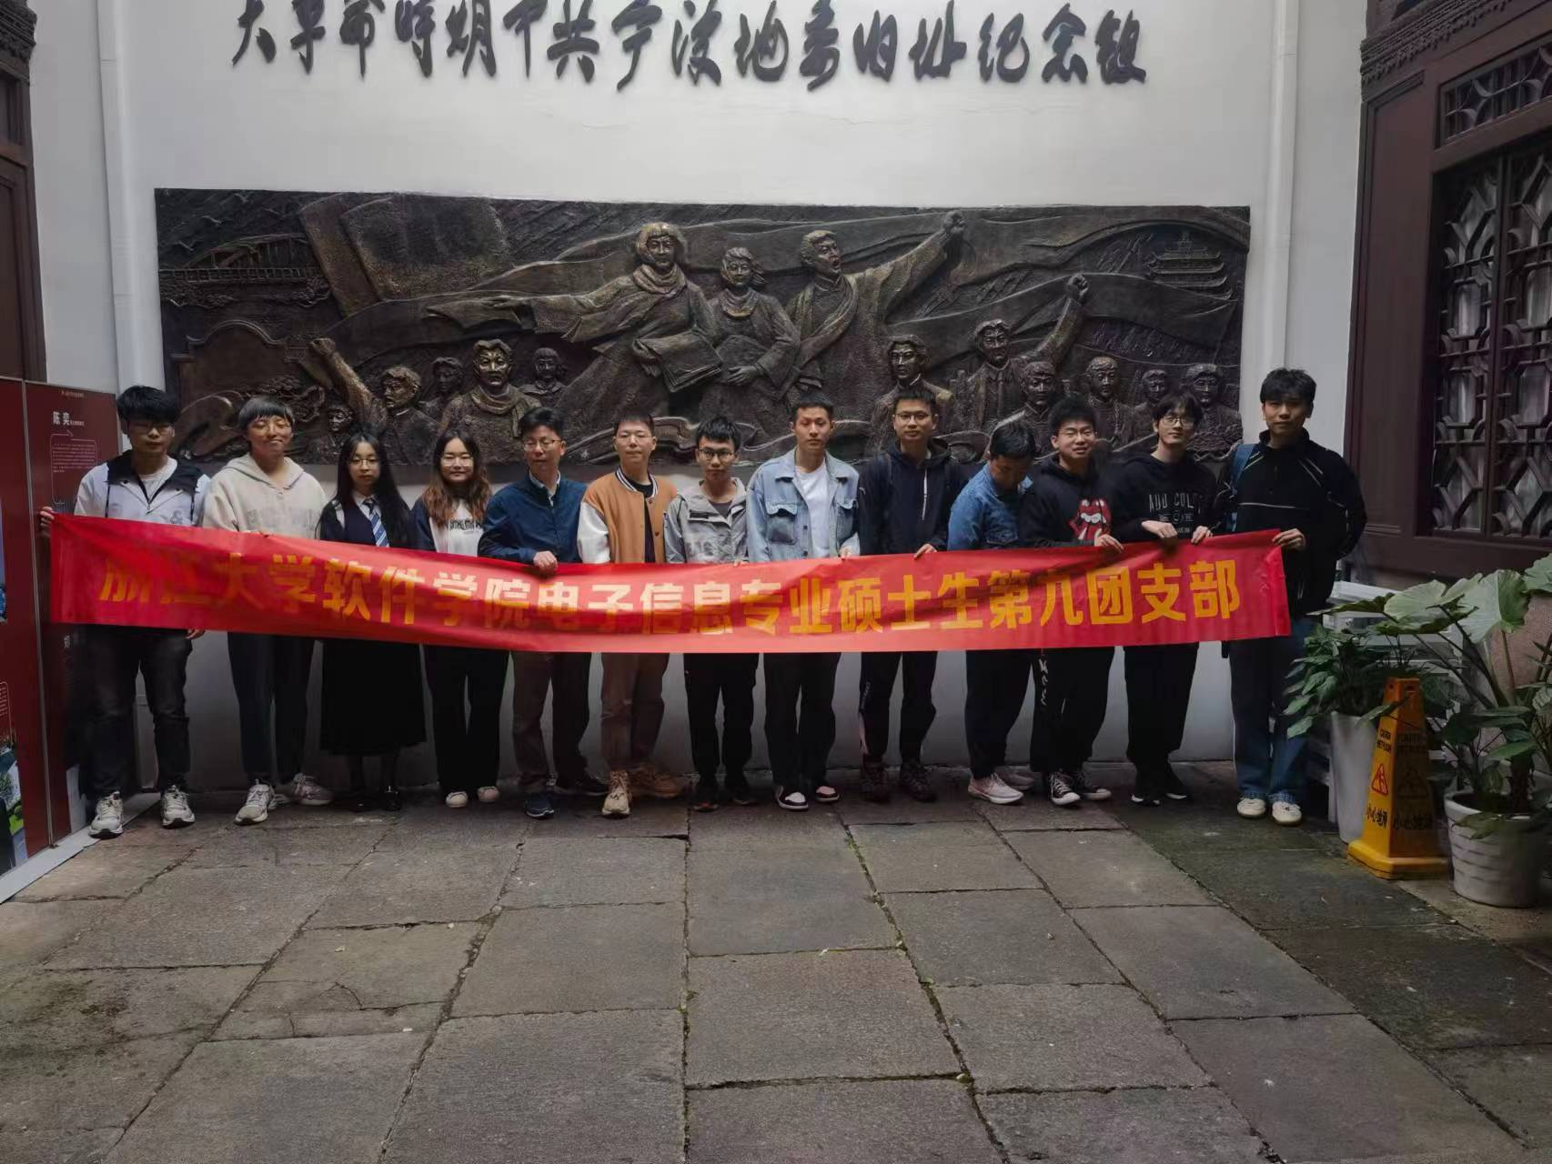
定期开展主题党日，完成学院各项要求
一月 | “礼敬二十大，奋进新征程”知识竞答
三月 | 组织生活会-批评与自我批评
四月 | 学思想、强党性、重实践、建新功主题党日
五月 | 红船起航主题展-校史馆参观
六月 | 学习习近平法制思想
七月 | 学习建设教育强国
九月 | 专题组织生活会
十月 | 学习习近平总书记来浙江的重要指示
十一月 | 基层党支部建设质量提升月
十二月 | 宪法周，加强宪法学习
Notes:
并按照学院要求，今年开展了十次主题党日。

Slide 8
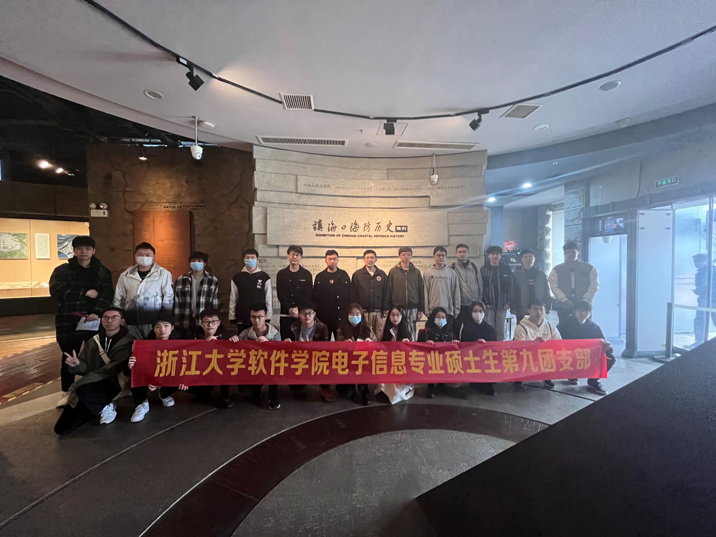
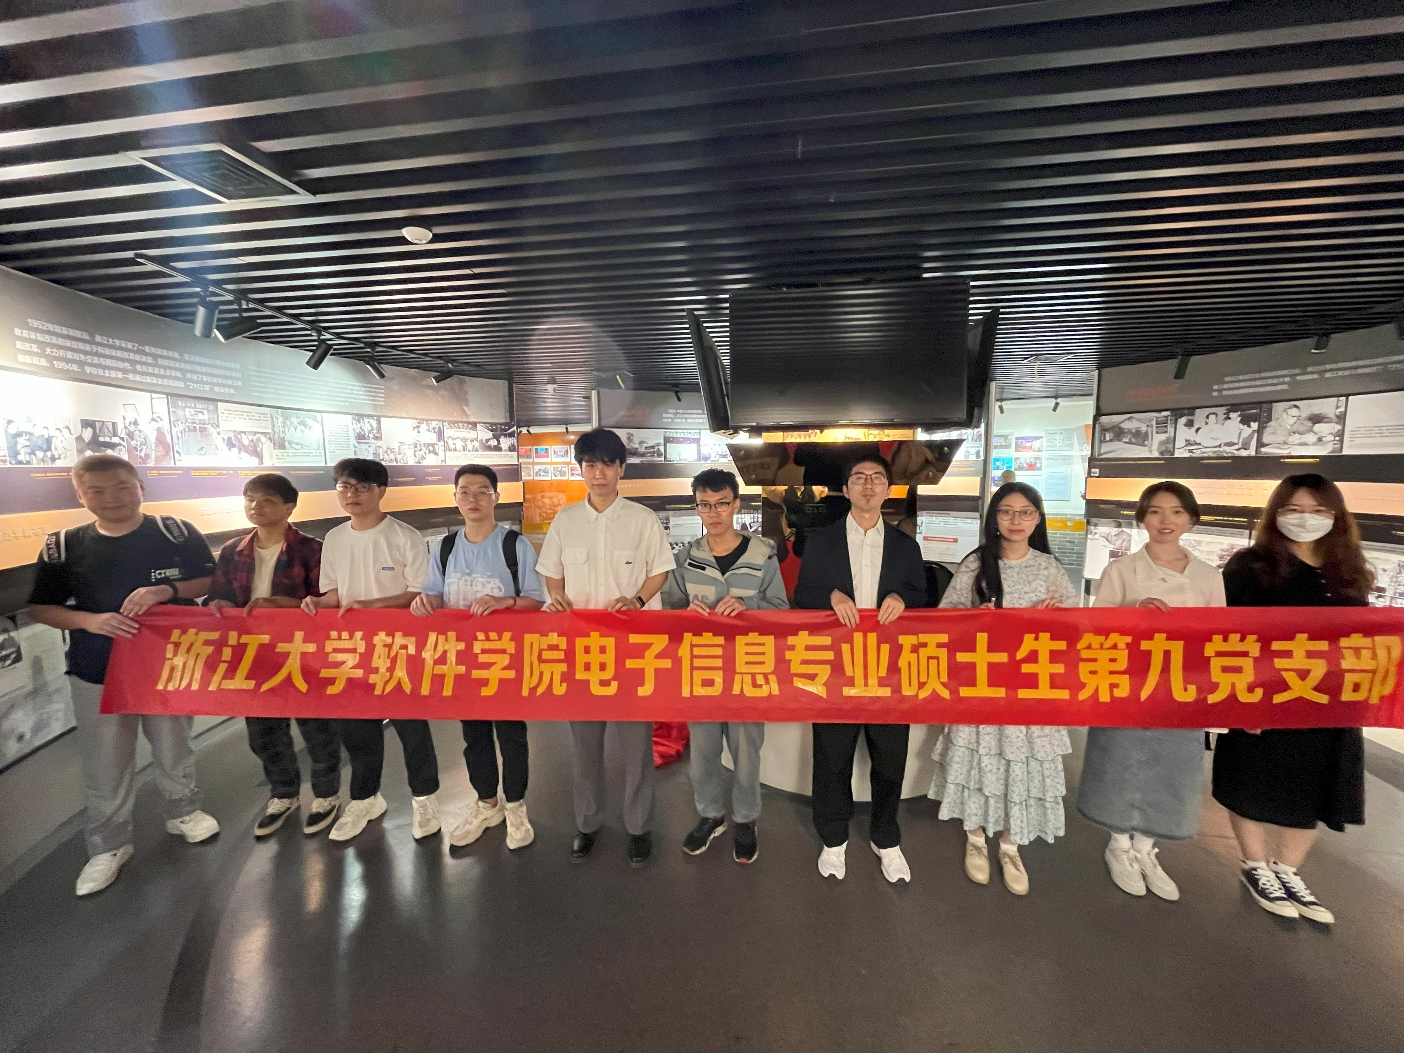
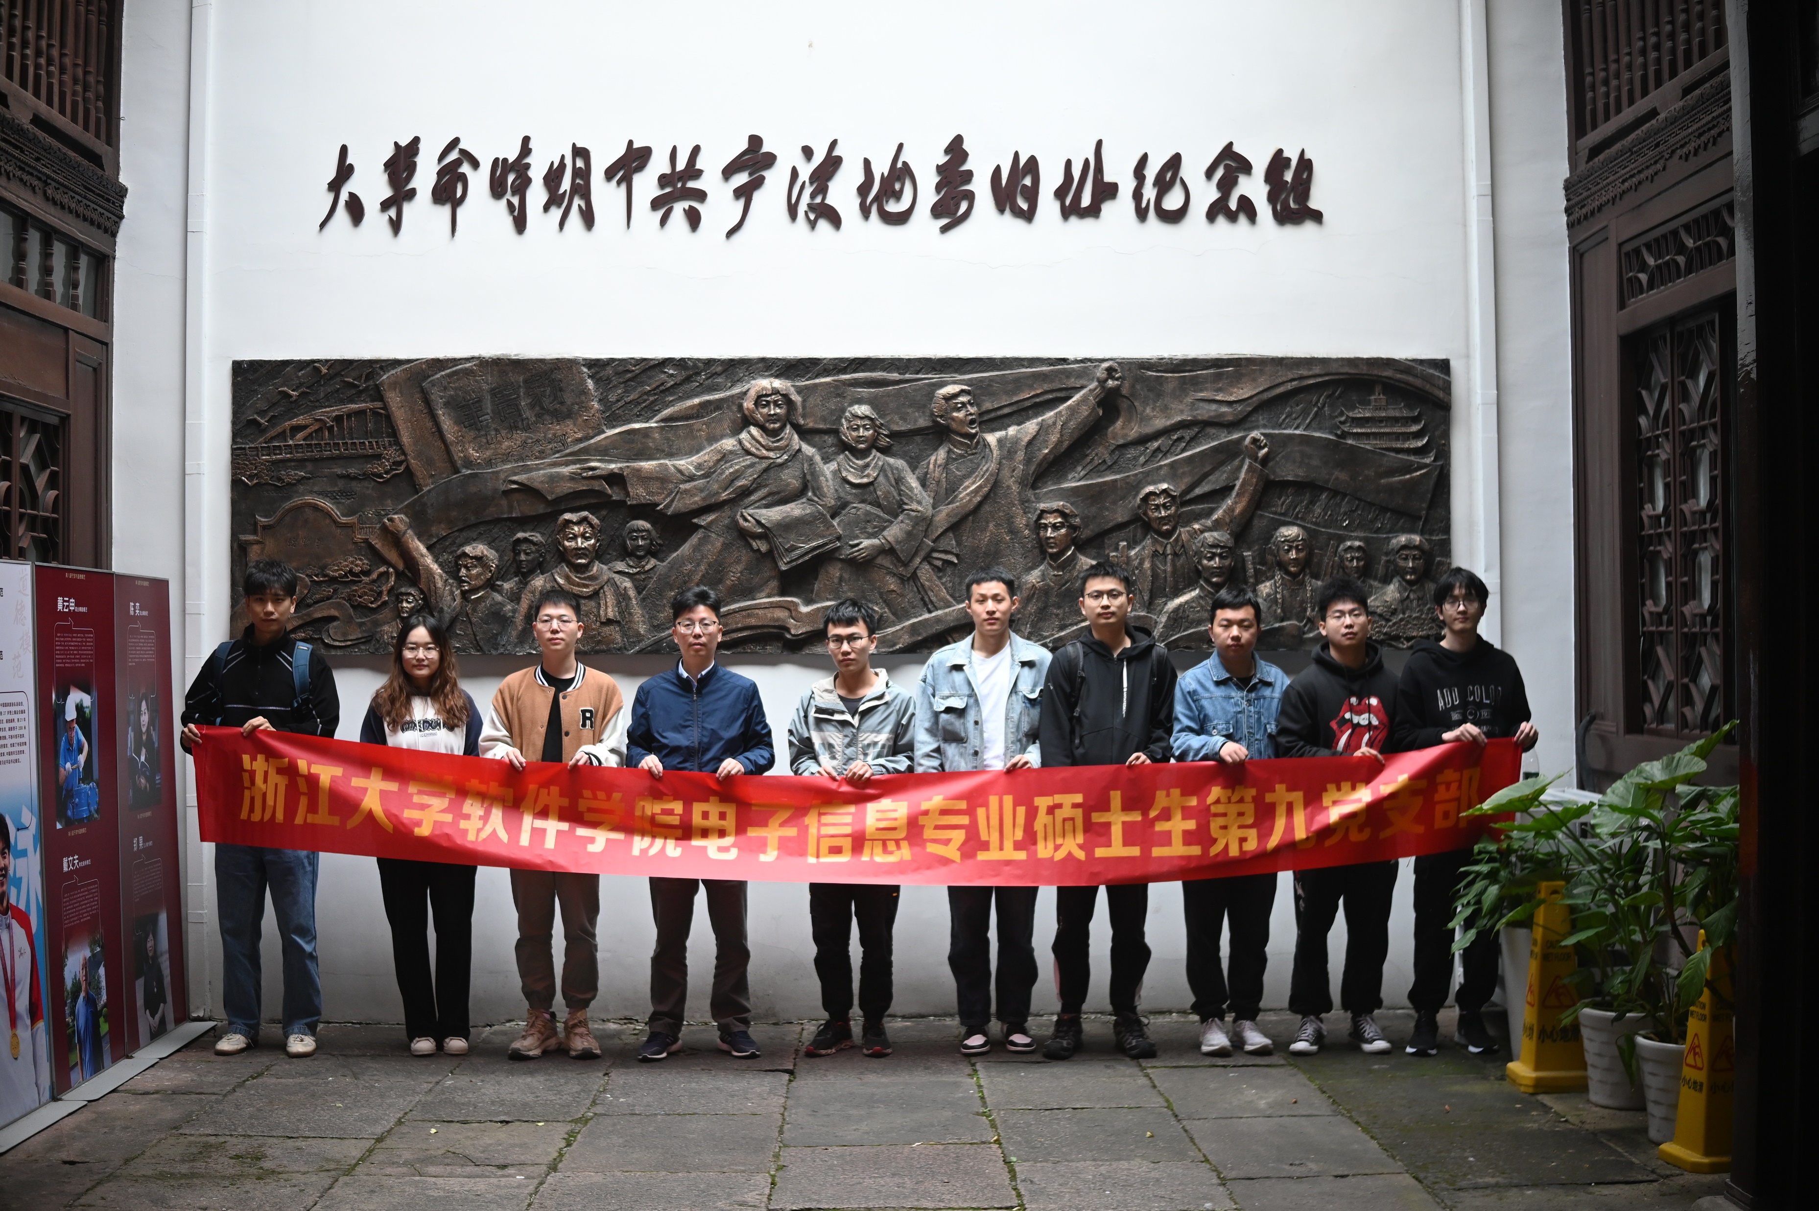
班党联动，党员与群众紧密联系
镇海海防博物馆
紫金港校史馆
中共宁波地委旧址
Notes:
同时担任班级班长和党支部书记，使得班级党员和群众的联系十分紧密，我们的每一次活动，都对党员和群众开放，对于支部的一些活动，也有很多群众愿意参加。

Slide 9
社会实践

Slide 10
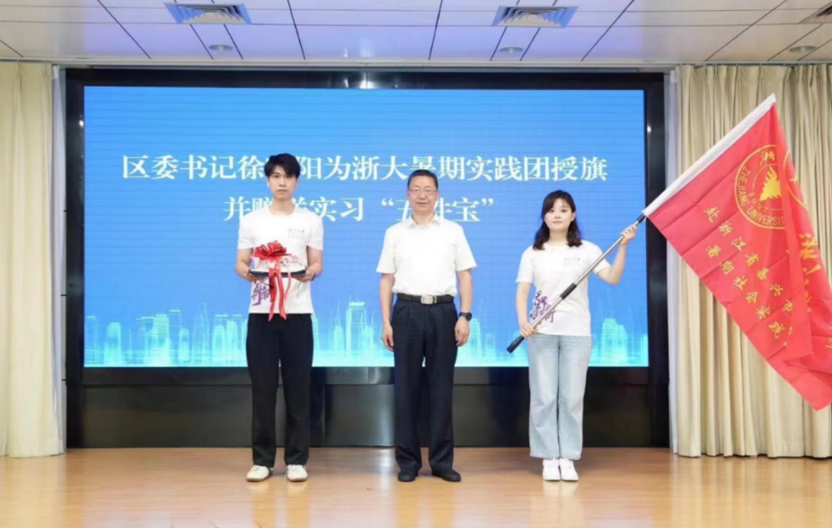
黄土地计划赴秀洲实践
7月赴秀洲开展为期一月的实践
任浙江大学黄土地计划秀洲实践团党支部书记
Notes:
在社会实践方面，本年七月，我赴秀洲开展为期一月的实践，任浙江大学黄土地计划秀洲实践团党支部书记

Slide 11
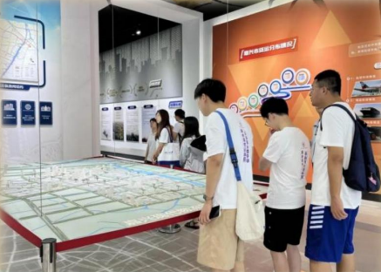
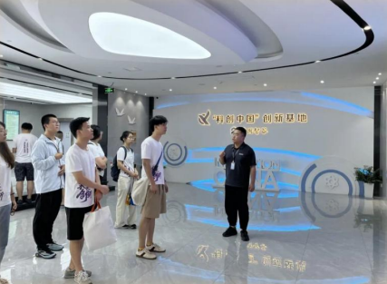
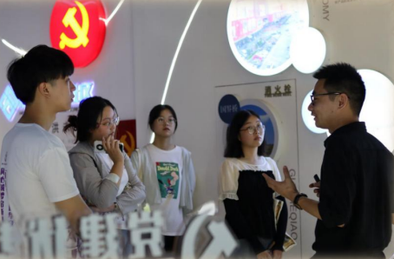
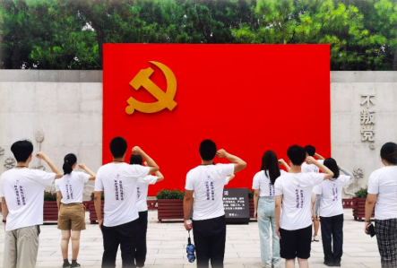
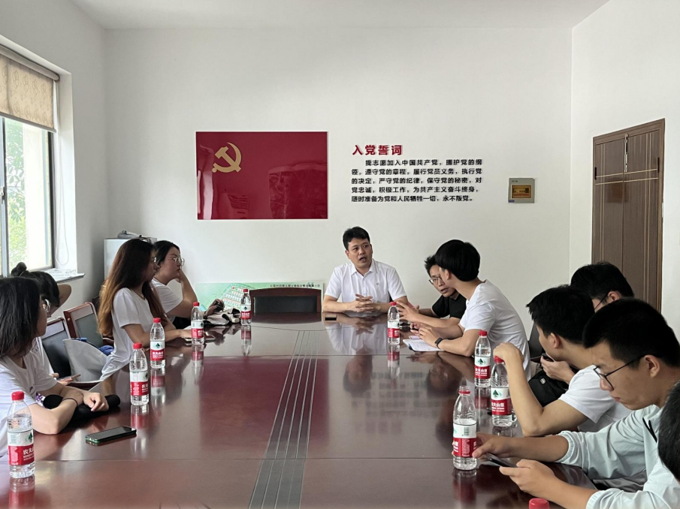
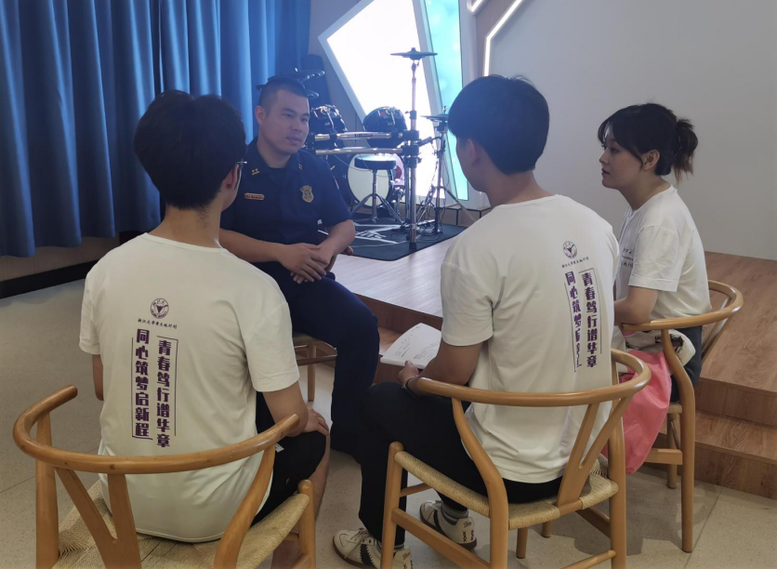
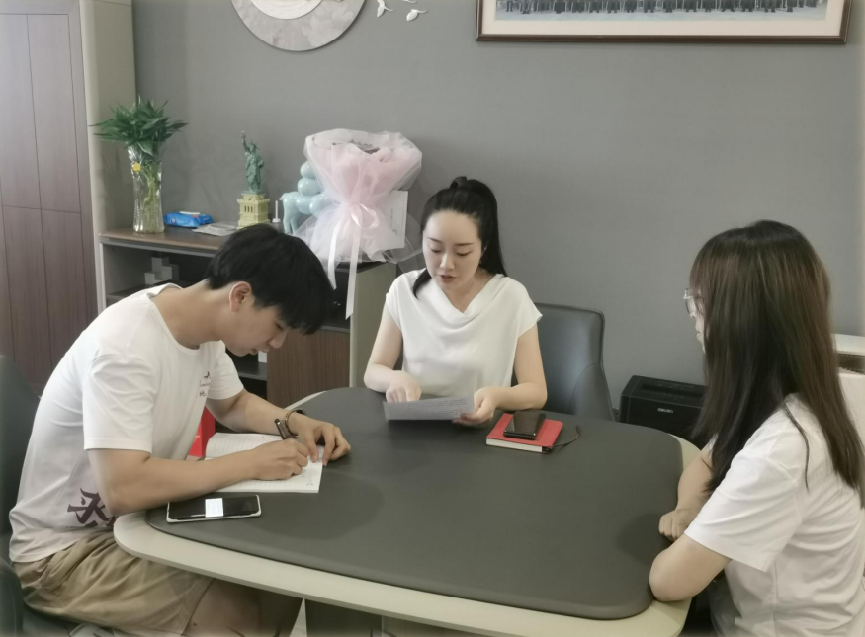
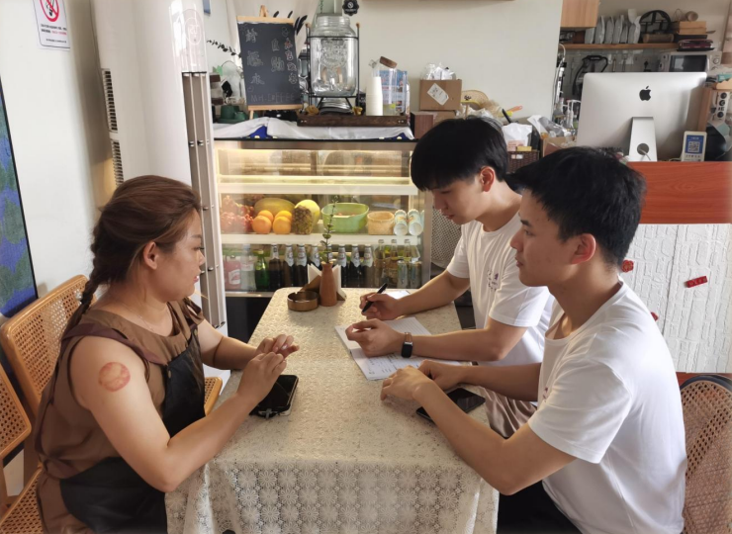
组织开展一系列学习调研活动
王店镇现代物流馆
油车港镇创新基地
洪合镇洪创工业园区
南湖红船
寻访优秀村支书
寻访优秀共产党员
寻访优秀企业家
寻访群众榜样
Notes:
期间负责两项工作，一是一系列学习调研活动，负责前期选定主题，与区团委对接，在后期带队展开实地调研。二是展开四个一寻访，学习人生路上的优秀前辈。

Slide 12
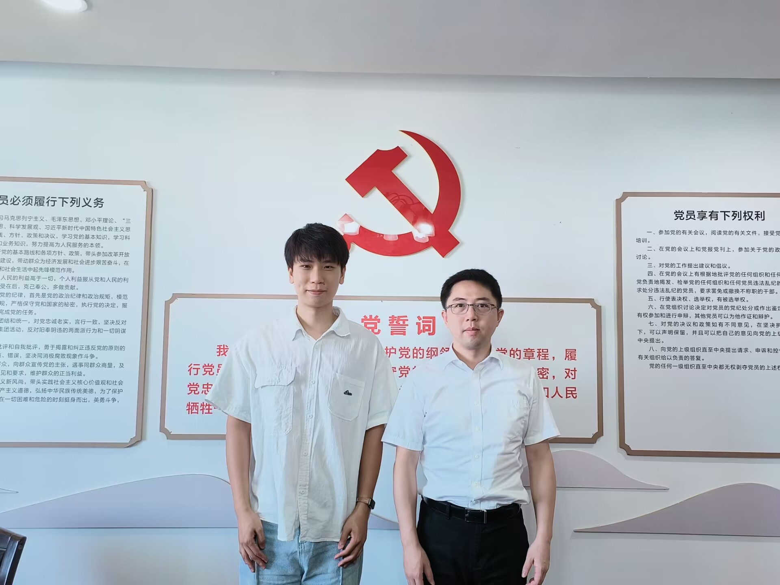
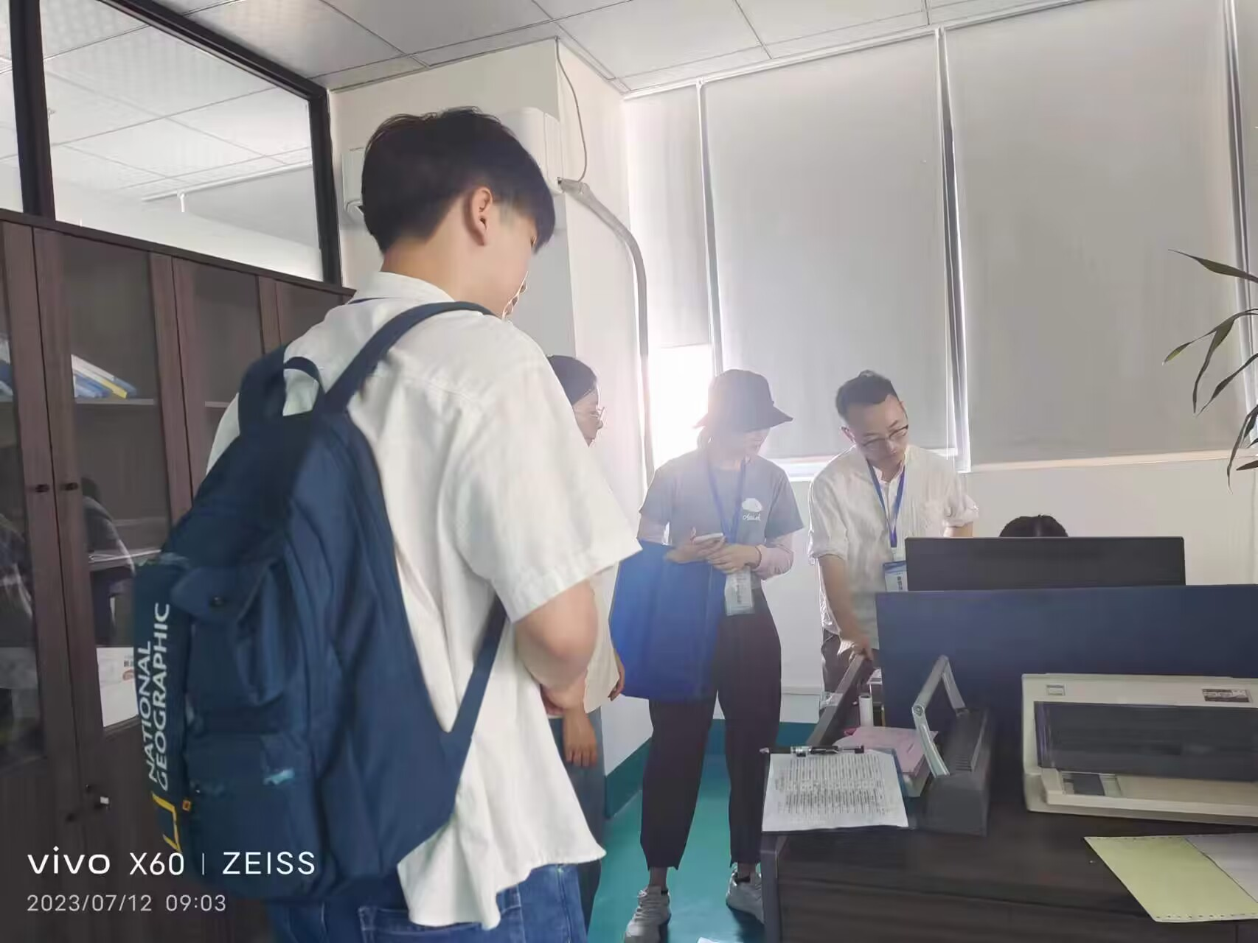
统计局挂职锻炼
参与第五次经济普查试点工作
利用专业知识，筛选可靠的五经普查对象
完成日常公文写作和房地产统计相关工作
Notes:
除此之外，我还在秀洲区统计局挂职锻炼，我主要参与第五次经济普查试点工作，在这次工作中，我利用专业知识，建立统计模型，筛选可靠的五经普查对象。除此之外，我还完成日常公文写作和房地产统计相关工作。

Slide 13
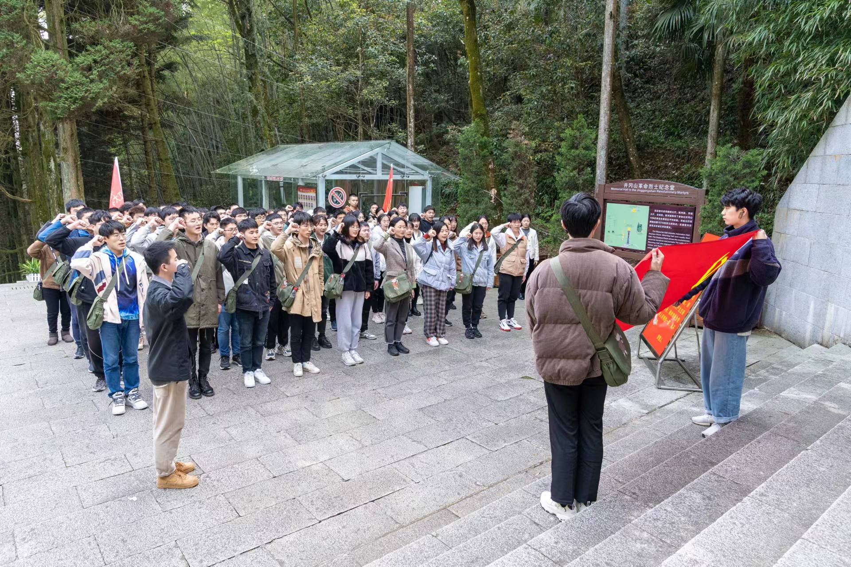
于熔金计划中学习成长
井冈山实践
选调沙龙
艺术素养提升
心理培训讲座
…….
Notes:
在熔金计划中，我也参与了井冈山实践、选调沙龙、艺术素养提升、心理培训讲座等活动，在这些活动中得到的总体素养的提升，将陪伴我的一生。

Slide 14

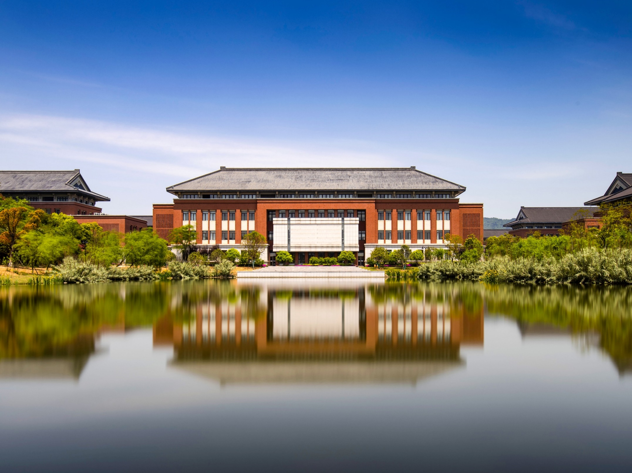
感谢倾听
勤 学 / 修 德 / 明 辨 / 笃 实
Notes:
最后感谢各位老是的倾听，欢迎各位老师提出意见

